Slide 1
ИВАН САВВИЧ НИКИТИН
1824-1861гг.

Slide 2
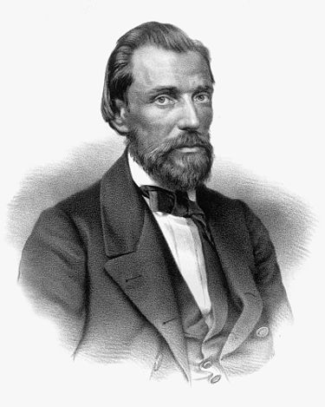
Иван Саввич Никитин родился 3 октября 1824г. в Воронеже в семье торговца свечами. Учился в воро-нежской духовной семинарии. Однако пьянство и буйный характер отца привели семью к разорению, вынудившему Никитина бросить семинарию и стать содержателем постоялого двора. Однако Никитин много занимался самообразова-нием, изучая французский и немецкий языки, а также произ-ведения русских и зарубежных писателей (Шекспира, Шиллера, Гёте, Гюго).

Slide 3
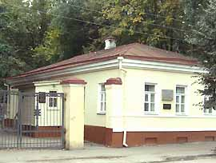
Стихи он стал писать очень рано, но долго не решался их напечатать, показать их другим. И первое напечатанное стихотво-рение Никитина «Русь» принесло ему известность, скоро он выпустил целый сборник своих стихотворений, на вырученные средства в 1859г. он открыл в Воронеже книжный магазин и при нём дешевую библиотеку, ставшие центром литературной и общественной жизни города.
Дом И.С. Никитина

Slide 4
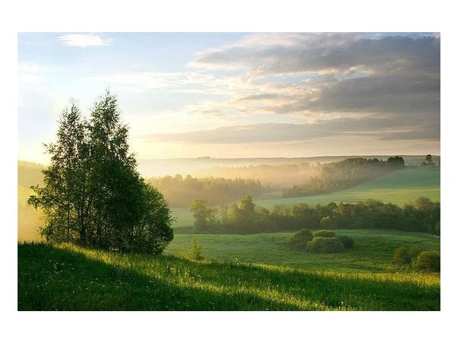
Под большим шатром
Голубых небес -
Вижу - даль степей
Зеленеется.
И на гранях их,
Выше тёмных туч,
Цепи гор стоят
Великанами.

Slide 5
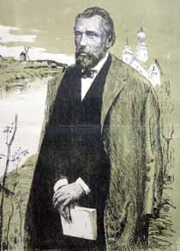
Никитин считается мастером русского поэтического пейзажа и преемником Кольцова. Одна из основных тем в поэзии Никитина — родная природа. На слова Никитина написано более 60 романсов и песен. Некоторые из них, положенные на музыку, стали популярными народными песнями («Ухарь-купец») .

Slide 6
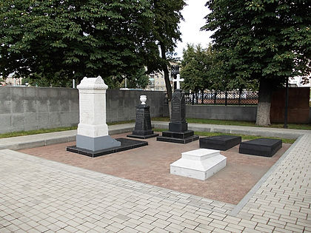
В мае 1861 г. Никитин сильно простудился. Эта простуда, обострив туберкулезный про-цесс, оказалась роковой. Умер Иван Саввич Никитин в Воронеже 16 (28) октября 1861. Со временем кладбище ликвидировали, на его месте построили цирк. Могилу И. С.
Никитина и ещё несколько могил, одна из которых — захоронение другого известного поэта А. В. Кольцова, не тронули. Это место огорожено и называется «Литературный некрополь»

